Slide 1
基于Spark平台的人工智能知识的知识图谱构建
大学生创新创业训练项目申报答辩
指导老师：罗月童 答辩人：尧铖

Slide 2
目录
02
04
项目内容
项目预期
01
03
项目背景
项目方法

Slide 3
课题研究背景
团队简介
01
项目简介
国内外发展动态
应用场景

Slide 4

团队简介
尧铖，男，江西赣州人，1999年5月生人。抽象思维好，离散数学I 99分。
刘宏鑫，男，江西吉安人，1998年8月生人。协作能力强。
周余，女，四川成都人。1999年5月生人。学习能力强，目前在台湾做交换生。
文华，男，贵州黔东南人，1998年11月生人。实践能力强，原移动互联实验室成员、原人工智能校企实验室成员。

Slide 5
项目简介
随着计算机大数据的快速发展,可以借助于互联网平台的各种工具找到有价值内容,但海量数据給筛选、组织与评价带来极大困难。项目拟利用分布式爬虫实现PathFinder 算法获得学科信息并借助 Spark 平台过滤无效信息,再借助 Spark 优化基于词向量的文本特征选择算法完成学科专有名词分类,同时采用 Bayes 统计推断完成关键词与相关信息的联想,完成内容的可视化。项目意义在于通过 Spark 完成人工智能知识的重整,实现了一个学习者尤其是本科生适用的知识图谱工具。

Slide 6
国内外发展动态
当前互联网正处于知识互联时代，知识互联为人们的学习与交流提供了极大便利,人类的知识交互达到了历史的新高峰。此背景催生或改进了许多理论与技术，知识图谱是其中之一。借助知识图谱工具，用户可以快速从海量数据获取所需内容。
知识图谱构建所涉及的相关技术在申报书中均有所介绍。知识图谱工具分为通用知识图谱与垂直知识图谱两大类。

Slide 7
囿于相关软硬件技术条件，知识图谱工具的发展一直比较缓慢，且很少有开源工具发布。为了更高效地构建有效、准确的知识图谱，许多研究都对构建步骤涉及的有关方法进行改进与优化，比如：数据获取、文本分类方法、数据抽取、可视化技术等。

Slide 8
国外研究的热点
知识互联
知识图谱
知识互联为人们的学习与交流提供了极大便利,人类的知识交互达到了历史的新高峰。
知识图谱是人工智能领域一项重要的技术分支,具有强大的语义处理能力与开放互联能力 。
人工智能
可视化
人工智能的研究是高度技术性和专业的，各分支领域都是深入且各不相通的，因而涉及范围极广。
数据可视化、信息可视化与知识可视化,三者既有区别,也有联系。知识可视化在知识的传播与创新过程中得到了广泛应用与发展，这也是本项目的主题。

Slide 9
VSM
网络爬虫
词向量空间模型在文本分类中被广泛地应用。VSM 是目前文本处理最常用的模型。
是按照一定规则,自动地抓取万维网信息的程序或脚本,为后续的数据操作提供数据集。
01
关键词
02
关键词
04
关键词
03
关键词
Spark
数据抽取
Spark 是基于内存计算的大数据并行计算框架。
或称信息抽取，是一个将非结构化或半结构化的文本数据转化为机器可以理解的结构化数据的过程

Slide 10
应用场景
本项目选择“人工智能”作为学科知识图谱构建的出发点,解决用户在特定应用场景下的问题,高效、完整、准确地学习相关知识,同时借此论证本项目方案在工程上的可行性,而这也是本项目的最终落脚点。

Slide 11
项目研究内容
基于网络爬虫的数据获取
02
数据处理与信息联想
知识图谱构建
可视化映射

Slide 12
研究内容综述
项目流程大概分为以下几个步骤,首先借助分布式爬虫实现 PathFinder 算法获取学科知识数据,经 Spark 平台对数据进行初步过滤,再利用 Word 分词组件完成分词,之后采用χ 2 统计完成文本特征选择并用贝叶斯(Bayes)方法进行文本分类,以上工作结束后,借助基于贝叶斯统计推断的研究方法实现关键词联想。以上工作都运行于 Spark 平台,结合分布式框架提高工作效率。最终,实现内容的可视化,完成知识图谱的创建工作。

Slide 13
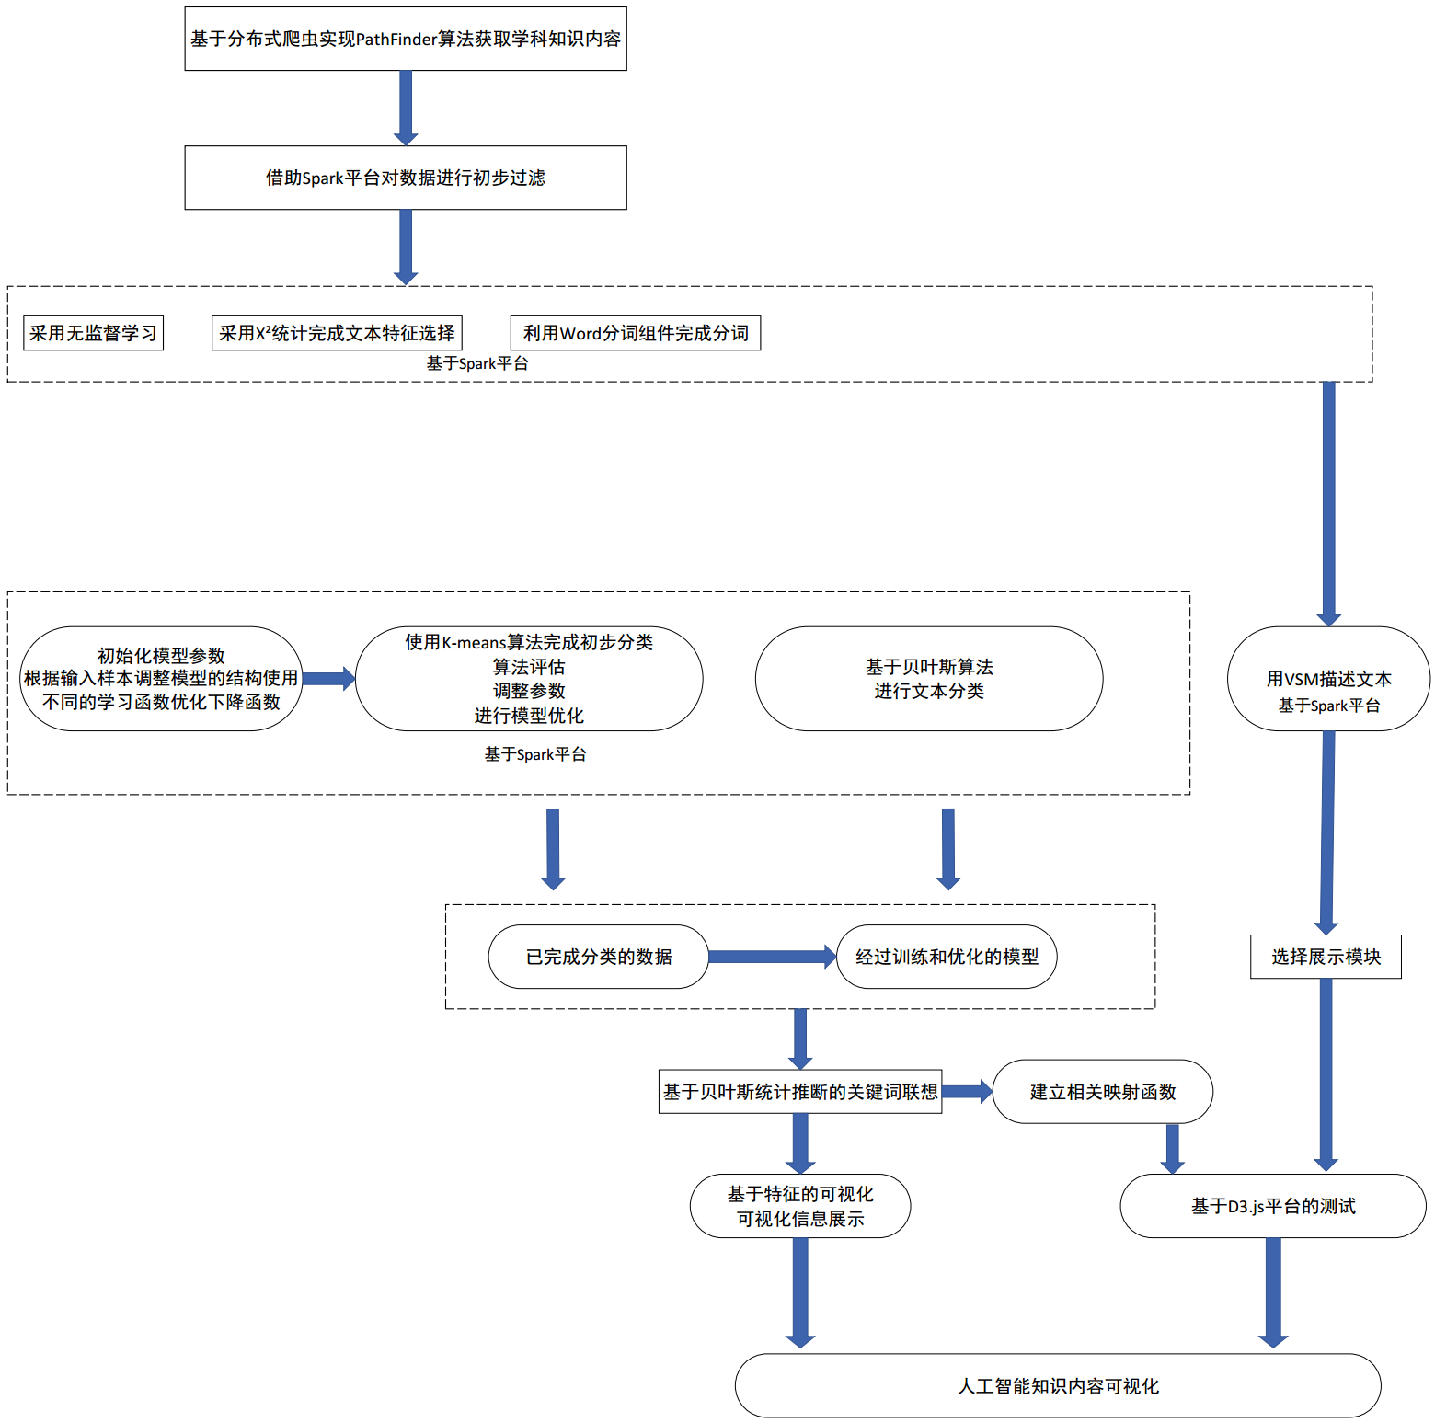

Slide 14
关键研究内容
基于网络爬虫的数据获取
数据处理与信息联想
本项目拟构建人工智能知识的知识图谱,但目前并不存在有关内容的开源数据库或信息源,因此,利用分布式爬虫获取内容是唯一有效的方法。
文本预处理是将文本表示成一组特征项。本项目的信息联想主要是关键词联想。
知识图谱构建
可视化映射
知识图谱构建的主要目的是获取大量的、使计算机可读的知识。知识图谱构建主要有三个步骤。
可视化效果直接反映了知识图谱构建的成功与否，可视化工具与映射算法均是本项目考虑的关键。

Slide 15
项目解决方法
分布式爬虫实现PathFinder算法
03
Spark平台实现并行计算的文本处理
RDF与知识图谱构建
js.D3可视化平台

Slide 16
分布式爬虫实现PathFinder算法
在大数据环境下,分布式架构的分布式爬虫比单机多核的串行爬虫具有更高的效率与更新速度。爬取相关度更高的内容也是一个值得考虑的问题,为了解决这个问题,我们拟借助分布式爬虫实现 PathFinder 算法,根据相关度阈值获取内容。
另一个值得关注的问题是数据爬取源,恰当的数据源不仅可以更快速地得到所需内容,而且获取内容更“干净”、更接近直接在工程上应用。

Slide 17
Spark平台实现并行计算的文本处理
本项目拟在 Spark 平台下利用 Word 分词,实现分布式工作。针对本项目的实际需要,我们拟在 Spark 平台优化χ 2 统计作为特征选择方法。在已经完成 Spark 采用χ 2 统计完成文本特征选择的基础上,利用贝叶斯方法进行文本分类。
本项目所谓信息联想主要是关键词联想我们拟采用通过 Spark 平台优化的基于贝叶斯统计推断的研究方法,对关键词进行知识发现和结果推荐。

Slide 18
RDF与知识图谱构建
RDF 存储方式主要用于学术界场景。本项目拟实现的是人工智能领域的知识图谱,偏向于学术性质,因此我们选择 RDF 作为本项目知识图谱的存储。
知识图谱构建主要有四个步骤，如下图所示。

Slide 19
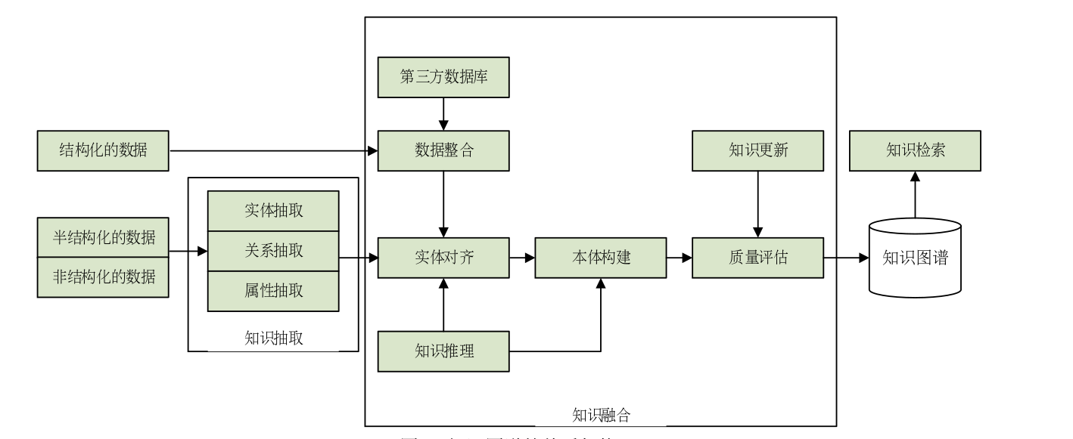

Slide 20
js.D3可视化平台
D3 的全称是Data-Driven Documents，是一个被数据驱动的文档，它是 JavaScript 的函数库，主要用于数据的可视化。D3功能强大，操作简单，工作量小，因此我们选择D3作为可视化测试平台。

Slide 21
项目预期
完成本项目的各项预期目标
04
证明本项目所提出知识图谱构建方案的基本可行性
撰写基于本项目的研究论文 1 篇

Slide 22
完成本项目的各项预期目标
证明本项目所提出知识图谱构建方案的基本可行性
包括平台搭建、方案规划、算法设计、代码编写与论文撰写等。
由于实践仓促，本项目的方案并未在理论上从各方面进行严格地论证，若在工程上实现了本项目构想的工具，即是可行性的最大佐证。
撰写基于本项目的研究论文 1 篇
文献是科研成果的主要呈现形式，为了使本项目的成果更接近实际科研工作，撰写论文是最佳方式。

Slide 23
我们敢想敢做，思维活跃。方式简单粗暴，可以解决问题。

Slide 24
敬请老师批评指正
基于Spark平台的人工智能知识的知识图谱构建

